Slide 1



Slide 2

Небольшая статистика по руководителям от компании Harris Poll:
69% руководителей признались, что испытывают дискомфорт, общаясь с подчиненными;
37% не могут дать прямой обратной связи, если ожидают ответного негатива;
16% предпочитают общение по электронной почте;
Каждый шестой руководитель испытывает проблемы с признанием удачных идей сотрудников;
19% — не знают, как давать четкие указания;
Каждый пятый — говорит, что ему сложно похвалить своих подчиненных;
20% — не могут объяснить, куда движется компания.

Slide 3
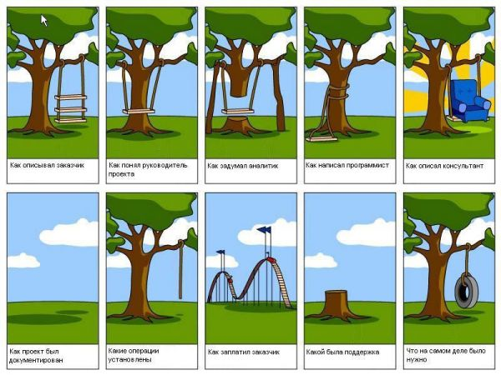


Slide 4


Slide 5


Slide 6
Касается ли вас обсуждаемый вопрос?
Являетесь ли вы специалистом в этом направлении?
Вы сейчас озвучите факт или свое мнение?
Что случится, если вы промолчите?

Slide 7


Slide 8


Slide 9


